Slide 1
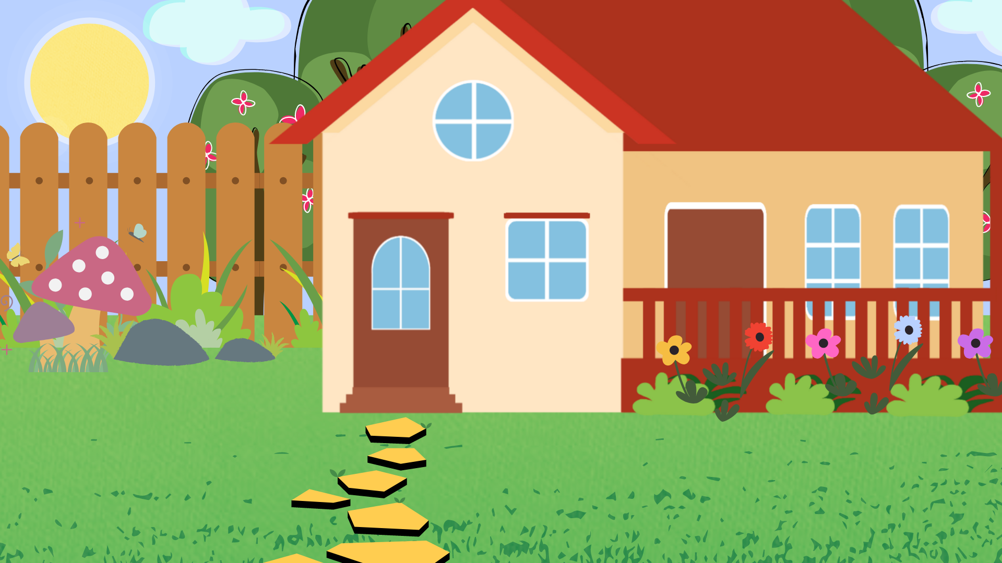
Toán
Toán
ÔN TẬP HỌC KÌ I
ÔN TẬP HỌC KÌ I

Slide 2
Thứ … ngày … tháng … năm …
Toán
Toán
ÔN TẬP SỐ TỰ NHIÊN
ÔN TẬP SỐ TỰ NHIÊN
(3 tiết – Tiết 1)

Slide 3
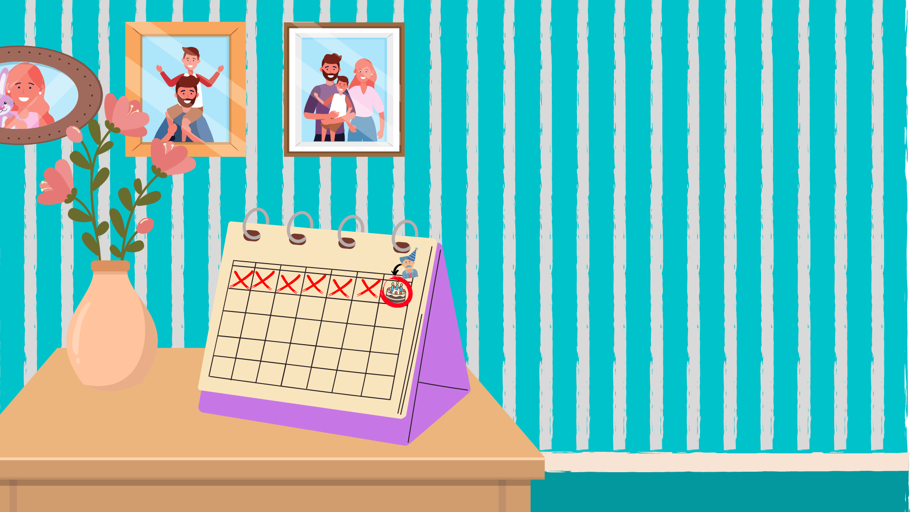
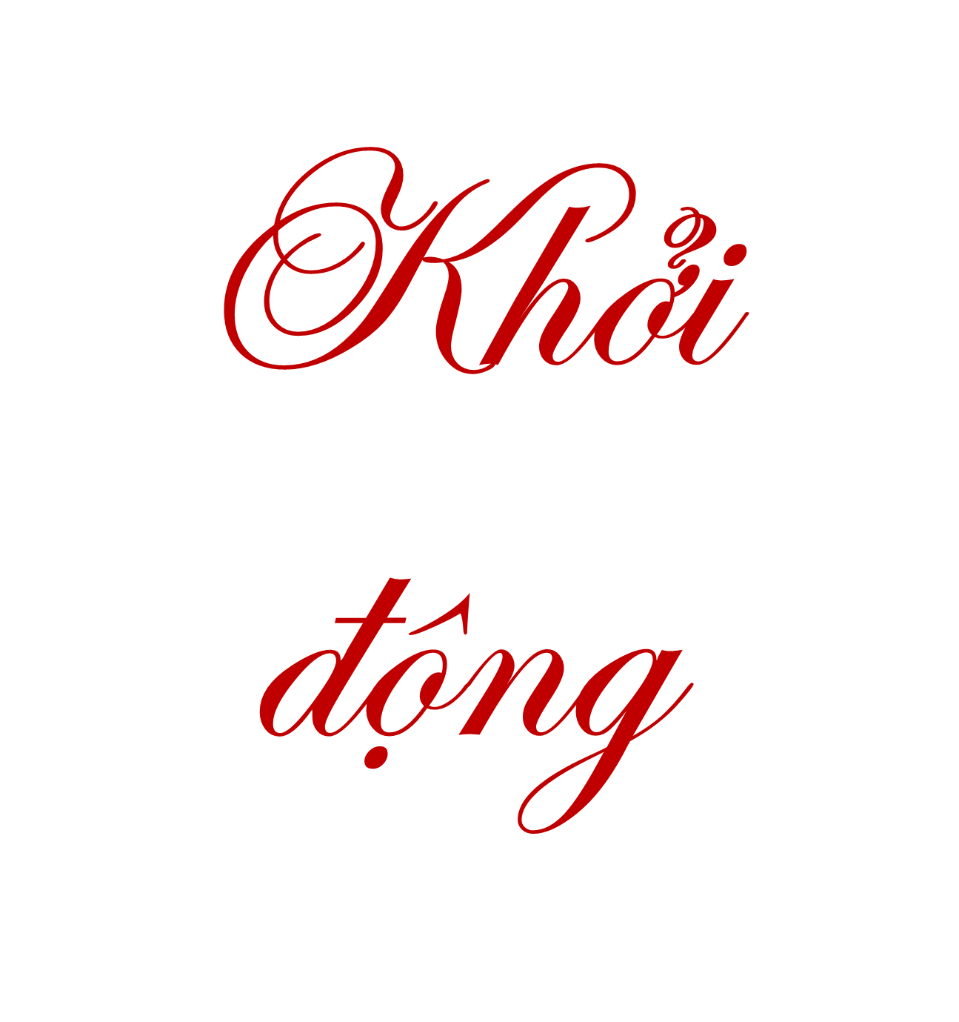

Slide 4
Hôm nay là một ngày đặc biệt với bạn nhỏ, hãy cùng đánh thức bạn nhỏ bằng cách múa theo bài nhạc nào các bạn !

Slide 6
Các bạn múa đẹp quá! Mình đã thức dậy rồi đây!

Slide 7
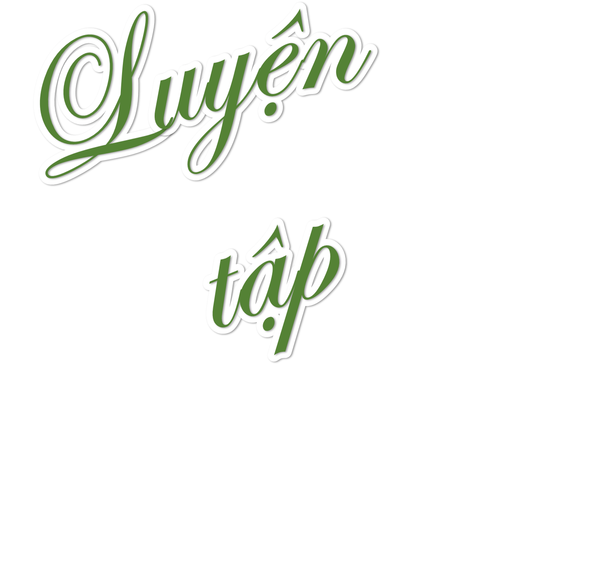

Slide 8
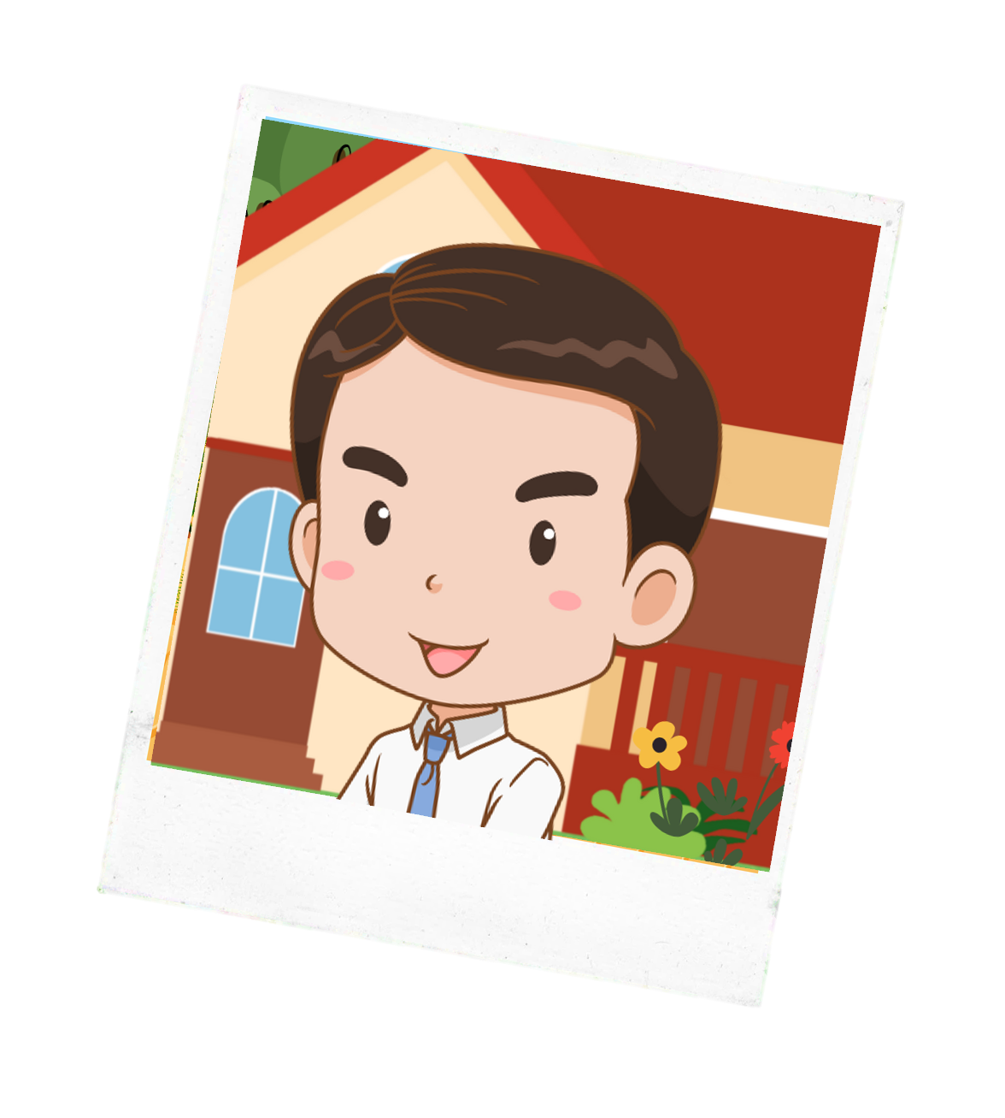
Hôm nay là sinh nhật của bố mình! Các bạn hãy giúp mình đi mua những đồ dùng để chuẩn bị một buổi tiệc sinh nhật bất ngờ cho bố nhé!

Slide 9
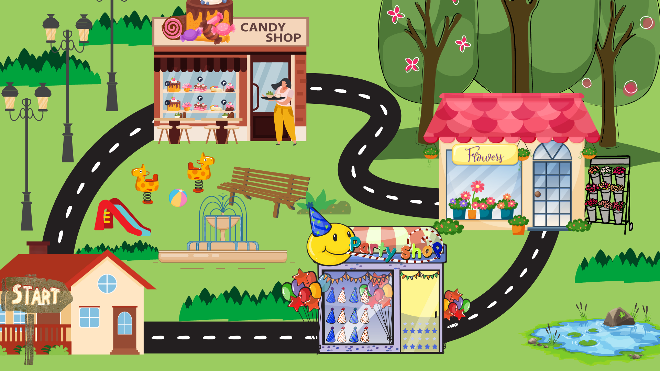
2
1

Slide 10
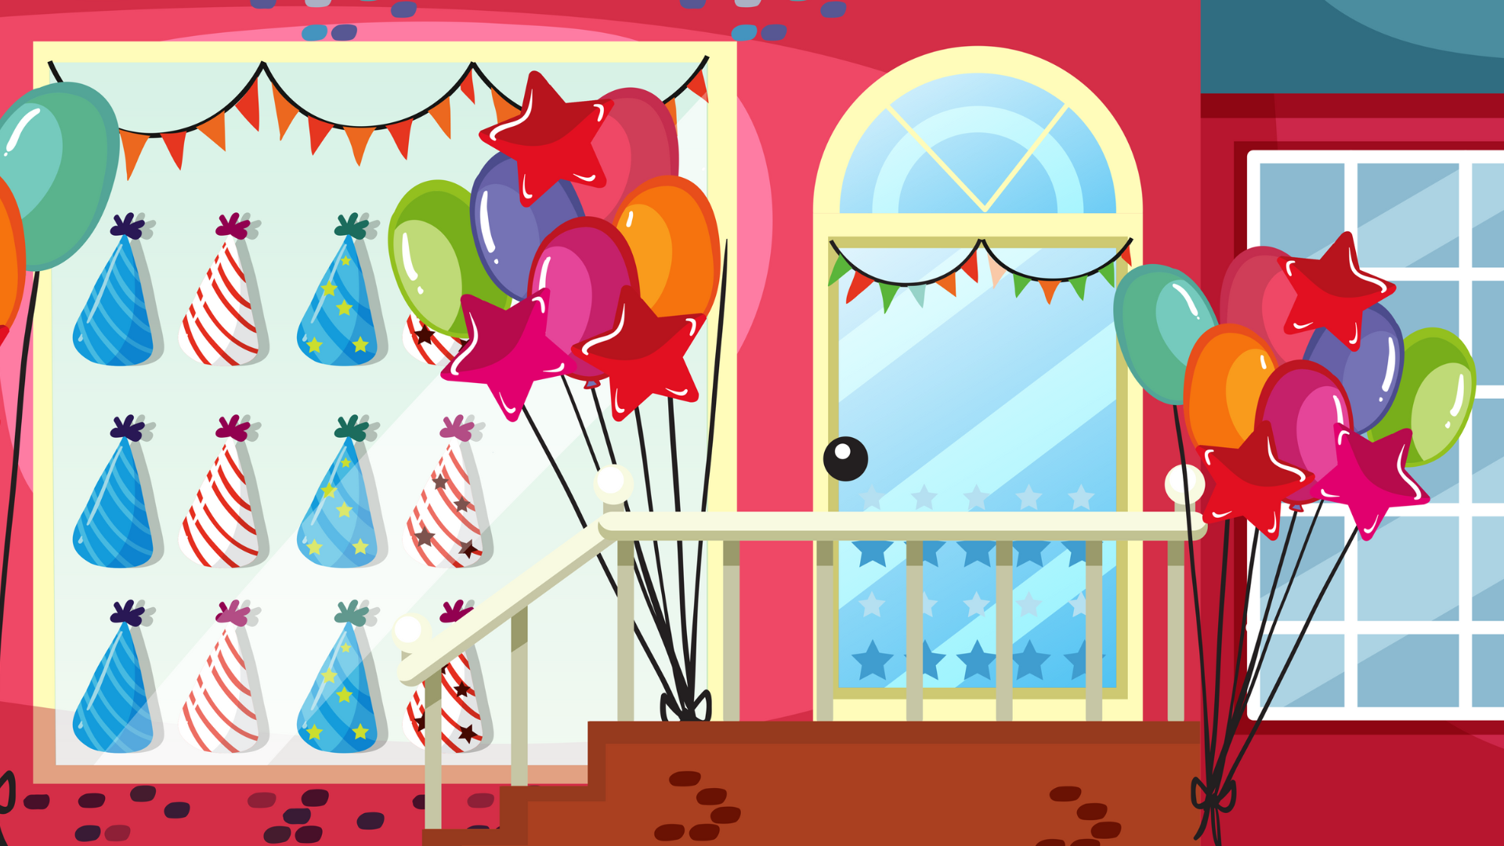
1
Thực hiện các yêu cầu.
a) Đọc số: 815 159; 6 089 140; 720 305 483; 34 180 300.
b) Viết số:
Một trăm bảy mươi nghìn sáu trăm linh hai
Hai trăm mười triệu không nghìn ba trăm ba mươi lăm
Bốn mươi triệu tám trăm nghìn
Năm triệu sáu trăm linh ba nghìn không trăm linh bảy
c) Viết các số sau thành tổng theo các hàng:
439 160; 3 045 601

Slide 11
Đọc số:
Tám trăm mười lăm nghìn một trăm năm mươi chín
815 159 :
Sáu triệu không trăm tám mươi chín nghìn một trăm bốn mươi
6 089 140 :

Slide 12
Đọc số:
720 305 483 :
Bảy trăm hai mươi triệu ba trăm linh năm nghìn bốn trăm tám mươi ba
34 180 300 :
Ba mươi tư triệu một trăm tám mươi nghìn ba trăm

Slide 13
1
b) Viết số:
Một trăm bảy mươi nghìn sáu trăm linh hai
170 602
Hai trăm mười triệu không nghìn ba trăm ba mươi lăm
210 000 335
40 800 000
Bốn mươi triệu tám trăm nghìn
Năm triệu sáu trăm linh ba nghìn không trăm linh bảy
5 603 007

Slide 14
c) Viết các số sau thành tổng theo các hàng:
439 160; 3 045 601
439 160
= 400 000 + 30 000 + 9 000 + 100 + 60
3 045 601
= 3 000 000 + 40 000 + 5 000 + 600 + 1

Slide 15
2
1

Slide 16
2
Câu nào đúng, câu nào sai?
a) Trong số 34 584 014, chữ số 4 ở lớp triệu có giá trị là 4 004 004.
b) Trong dãy số tự nhiên, các số chẵn và các số lẻ được sắp xếp xen kẽ.
c) Khi so sánh hai số tự nhiên có số chữ số bằng nhau, ta so sánh từng cặp chữ số ở cùng một hàng kể từ phải sang trái.
d) Làm tròn số 219 865 đến hàng trăm nghìn thì được số 200 000.

Slide 17
2
Câu nào đúng, câu nào sai?
a) Trong số 34 584 014, chữ số 4 ở lớp triệu có giá trị là 4 004 004.
SAI
Trong số 34 584 014, chữ số 4 ở lớp triệu có giá trị là 4 000 000.

Slide 18
2
Câu nào đúng, câu nào sai?
b) Trong dãy số tự nhiên, các số chẵn và các số lẻ được sắp xếp xen kẽ.
ĐÚNG

Slide 19
2
Câu nào đúng, câu nào sai?
c) Khi so sánh hai số tự nhiên có số chữ số bằng nhau, ta so sánh từng cặp chữ số ở cùng một hàng kể từ phải sang trái.
SAI
Khi so sánh hai số tự nhiên có số chữ số bằng nhau, ta so sánh từng cặp chữ số ở cùng một hàng kể từ trái sang phải.

Slide 20
2
Câu nào đúng, câu nào sai?
d) Làm tròn số 219 865 đến hàng trăm nghìn thì được số 200 000.
ĐÚNG

Slide 21
2
1

Slide 22
Củng
cố
Củng
cố

Slide 23
Các bạn đã giúp mình rất nhiều! Hãy vượt qua những thử thách cuối cùng để cùng nhau nhận những phần quà các bạn nhé!

Slide 24
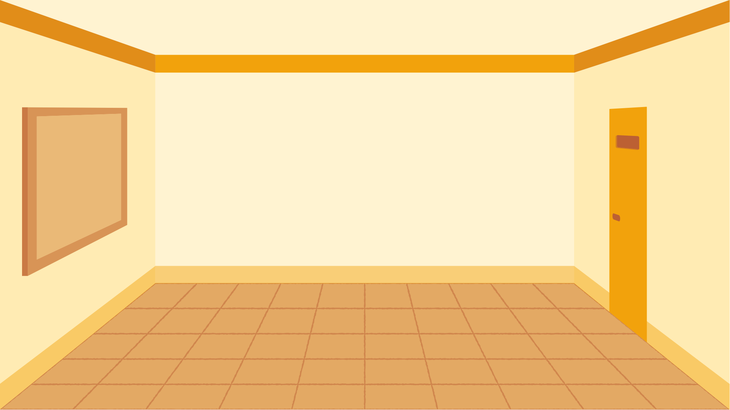
Số 115 155 được đọc là:
A
Môt trăm lăm nghìn một trăm năm mươi lăm
B
Môt trăm mười nghìn một trăm năm mươi lăm
C
Môt trăm mười lăm một trăm năm mươi lăm
Môt trăm mười lăm nghìn một trăm năm mươi lăm
D

Slide 25
Chín mười mốt triệu không trăm linh năm nghìn bốn trăm tám mươi lăm
A
B
910 005 485
91 105 485
C
91 005 485
D
91 500 485

